Slide 1
集積回路設計ミーティング
2024年2月20日
B4 小島 光

Slide 2
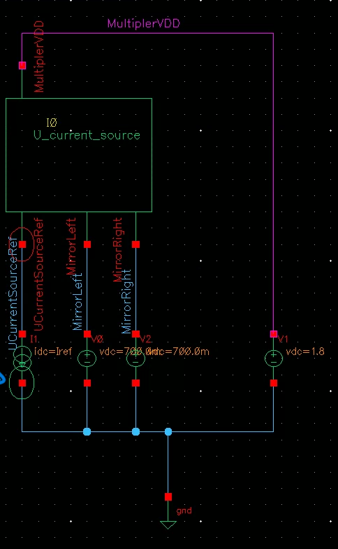
PMOS電流源
電流源のポストレイアウトシミュレーションを実施したところ、理想電源の端子は設計通りの電流が、
PMOS電流源の各端子には設計値のほぼ半分が流れていた。

Slide 3
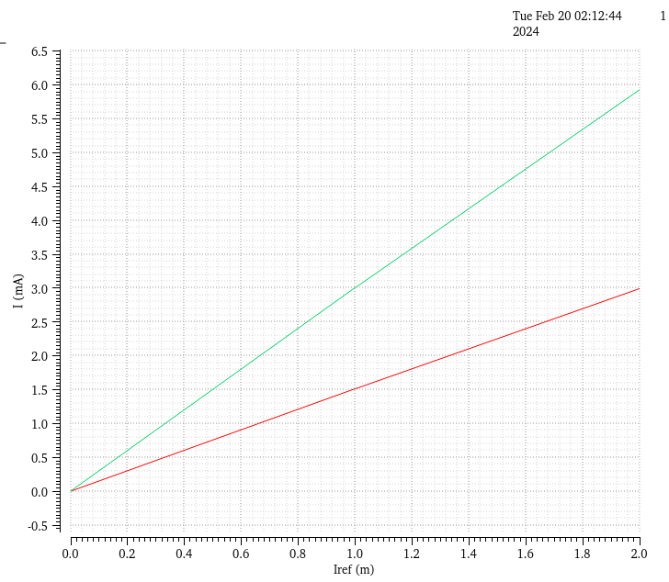
PMOS電流源
理想電圧源
PMOS電流源の電源端子

Slide 4
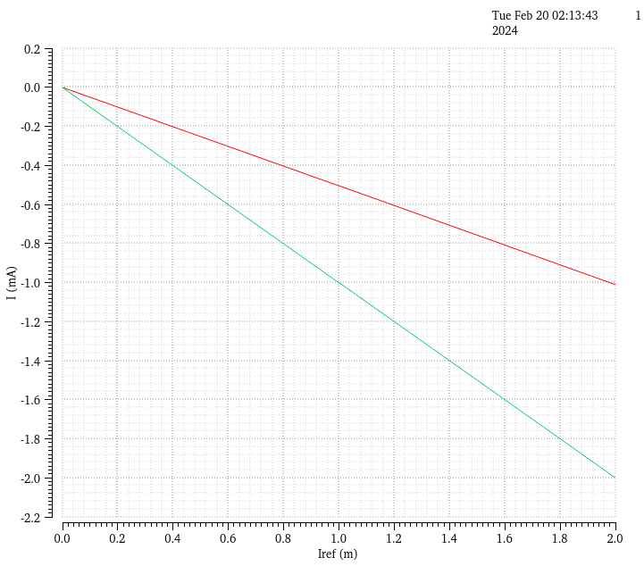
PMOS電流源
PMOS電流源参照電流
参照側理想電流源

Slide 5
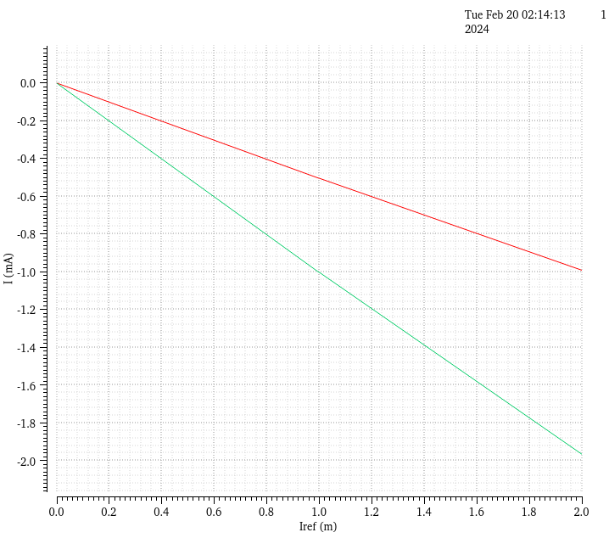
PMOS電流源
PMOS電流源コピー側端子
バイアス用理想電圧源

Slide 6
PMOS電流源
PMOS電流源の電源と各端子との間に寄生素子がついても、常に半分の電流を流すとは考えられない。
考えられるのは各端子間に倍の量のMOSがついているという状態。しかしLVSエラーはなし。
ROHMでの寄生抽出は参考程度にしかならないと考えらる。

Slide 7
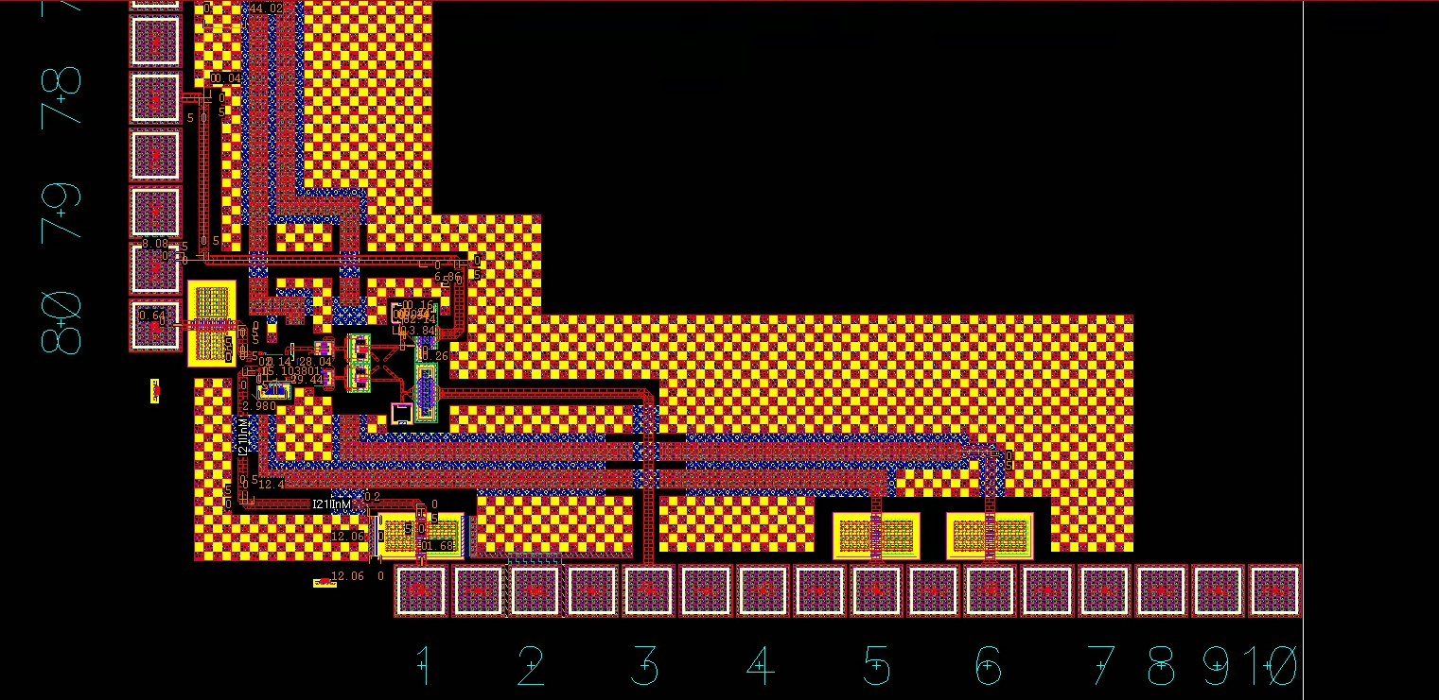
pcbのレイアウト
基本的には針と同じ。
端配線がまだ終わっていないが、現状面積は問題ない。
寄生容量や配線長などは低周波を想定し、あまり気にしていない。
入力の整合用抵抗はつけない。

Slide 8
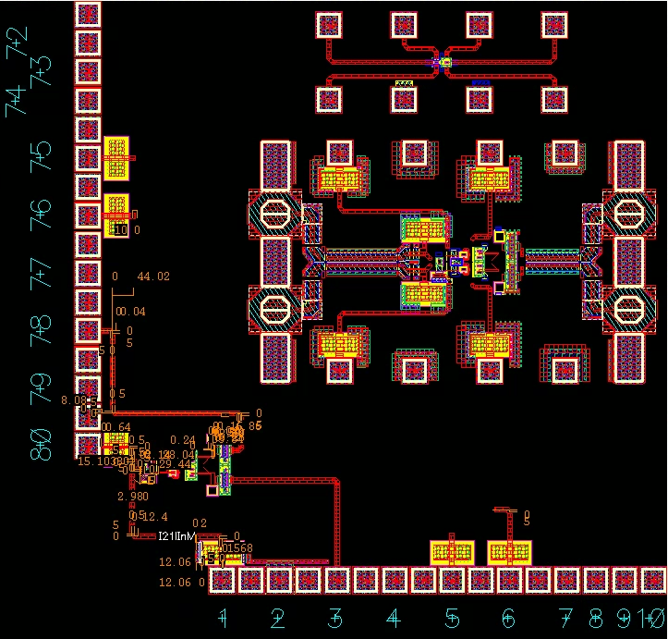
レイアウト全体
針測定用のレイアウトをpcbのレイアウトに乗せてみた。
pcbの電源メッシュが見えていないが、十分左下1/4に収まる。

